Slide 1


슬라이드별 세부안내사항은
‘슬라이드 노트 참고‘
프로젝트 결과보고서 (세미 / 파이널 등) 작성요령
작성주체
본 보고서는 훈련생이 직접 작성해야 하며, 훈련 기관 담당자가 임의로 삭제하거나 수정해서는 안 됩니다.
제출 단위
기본적으로 각 팀별로 작성하여 제출하며, 부득이하게 개별로 프로젝트가 진행된 경우에만 개별로 작성하여 제출합니다.
파일 명명규칙
파일명은 '결과 보고서_팀명'으로 작성하여 평가 시 팀과 주제가 명확하게 드러나도록 해야 합니다.
디자인 및 폰트
심사평가원에서 제공한 템플릿 양식의 디자인은 자유롭게 변경하여 사용할 수 있습니다.
단, 기본 폰트가 아닌 다른 폰트를 사용했을 경우에는 폰트 깨짐 방지를 위해 반드시 PDF로 저장하여 제출해야 하며,
저작권 문제가 발생할 수 있는 유료 폰트 사용은 절대 금지됩니다.
필수 포함 내용
파일명은 '결과 보고서_팀명'으로 작성하여 평가 시 팀과 주제가 명확하게 드러나도록 해야 합니다

Slide 2








K-Digital Training
KH아카데미 부산지원
팀 프로젝트명
(주제)
TEAM 1조 어벤져스 (팀명)
김○○, 박○○, 이○○, 최○○, 정○○
[멘토] 박치효
Notes:
1. 표지 및 목차
표지: 훈련 기관명과 팀 프로젝트 주제를 명시하고, 하단에 팀명과 함께 실제 프로젝트에 참여한 팀원들의 이름을 모두 기재합니다.
목차: 프로젝트 개요, 팀 구성 및 역할, 수행 절차 및 방법, 수행 경과, 자체 평가 의견이 기본 목차로 들어갑니다.
이 필수 내용들이 포함된 범위 내에서는 항목을 추가하거나 목차 구성을 자유롭게 변경할 수 있습니다

Slide 3








K-Digital Training
목 차
01
프로젝트 개요
02
프로젝트 팀 구성 및 역할
03
프로젝트 수행 절차 및 방법
04
프로젝트 수행 경과
05
자체 평가 의견
Notes:
1. 표지 및 목차
표지: 훈련 기관명과 팀 프로젝트 주제를 명시하고, 하단에 팀명과 함께 실제 프로젝트에 참여한 팀원들의 이름을 모두 기재합니다.
목차: 프로젝트 개요, 팀 구성 및 역할, 수행 절차 및 방법, 수행 경과, 자체 평가 의견이 기본 목차로 들어갑니다.
이 필수 내용들이 포함된 범위 내에서는 항목을 추가하거나 목차 구성을 자유롭게 변경할 수 있습니다

Slide 4









01
K-Digital Training
프로젝트 개요
아래 내용이 반드시 포함되도록 작성한다.
1
2
3
4
5
프로젝트 주제 및 선정 배경,
기획의도
프로젝트
내용
활용 장비 및
재료
프로젝트
구조
활용방안 및
기대 효과
프로젝트 주제의
특화 포인트,
기존 유사 서비스와
차별화된 내용 제시
프로젝트 구현 내용, 컨셉,
훈련내용과의 연관성 등
포함
개발환경 등
프로젝트 목적, 진행 일정, 구체적인 실행 내역 등
프로젝트 산출물의
기대 효용(효과)/
비즈니스 실무 활용성 제시
Notes:
2. 프로젝트 개요
이 페이지에는 다음의 5가지 항목이 반드시 포함되어야 합니다.
주제 선정 배경 및 기획 의도: 해당 주제를 선정한 배경과 함께, 기존 유사 서비스와의 차별점 및 본 프로젝트만의 특화 포인트를 명시합니다.
프로젝트 내용: 구현한 컨셉을 구체적으로 제시하되, 훈련 교과 내용과의 연관성을 반드시 포함하여 작성합니다.
활용 장비 및 재료: 프로젝트 개발 환경 및 사용된 장비, 툴 등을 명시합니다 (프로젝트별 성격에 맞게 자유롭게 작성 가능).
프로젝트 구조: 프로젝트의 구체적 목적, 진행 일정, 상세 실행 내역을 기재합니다.
활용 방안 및 기대 효과: 도출된 산출물의 기대 효용과 비즈니스 실무 활용성을 제시합니다

Slide 5









02
K-Digital Training
프로젝트 팀 구성 및 역할
해당 프로젝트를 진행하면서 훈련생 별로 주도적으로 참여한 부분을 중심으로 작성한다.
* 프로젝트 운영 중 멘토의 지원내역도 간략하게 작성
훈련생 | 역할 | 담당 업무
김○○ | 팀장
박○○ | 팀원
정○○ | 팀원
이○○ | 멘토
데이터 정제 및 정규화
모바일 서비스 테스팅
모바일 플랫폼 구현
외부 데이터 수집
서비스 시스템 설계
텍스트 마이닝
주제 선정 피드백, 프로젝트 질의응답
Notes:
3. 팀 구성 및 역할
팀장과 팀원을 구분하여 구성원을 명시합니다.
팀원들의 역할을 일률적으로 나열하기보다는, 각 훈련생이 주도적으로 참여하고 기여한 세부 업무를 중심으로 상세히 작성하는 것이 좋습니다.
프로젝트 과정 중 참여 기업 관계자 등 외부 멘토의 지원 및 피드백 내역이 있었다면 해당 페이지에 함께 기재합니다

Slide 6




03
K-Digital Training
프로젝트 수행 절차 및 방법
프로젝트의 사전 기획과 프로젝트 수행 및 완료 과정으로 나누어서 작성한다.
프로젝트 수행 절차를 도식화하여 제시하거나, 더 효과적으로 전달하는 방법 등이 있다면 수정하여 작성 가능
기획 단계에서 도출된 주제와 아이디어를 기반으로 실제 프로젝트를 수행한 세부적인 기간과 활동 내용 작성
구분 | 기간 | 활동 | 비고
사전 기획 | O/O(월) ~ O/O(금) |  | 아이디어 선정
데이터 수집 | O/O(월) ~ O/O(금) |  | 협약기업 데이터 협조
데이터 전처리 | O/O(월) ~ O/O(금)
모델링 | O/O(월) ~ O/O(금) |  | 팀별 중간보고 실시
서비스 구축 | O/O(월) ~ O/O(금) |  | 최적화, 오류 수정
총 개발기간 | O/O(월) ~ O/O(금)(총 7주)
프로젝트 기획 및 주제 선정
기획안 작성
필요 데이터 및 수집 절차 정의
외부 데이터 수집
데이터 정제 및 정규화
모형 구현
모바일 서비스 시스템 설계
모바일 플랫폼 구현
Notes:
4. 수행 절차 및 방법
전체 진행 과정을 사전 기획, 프로젝트 수행, 완료 과정의 3단계로 나누어 각 단계별 소요 기간과 구체적 수행 활동을 작성합니다.
과정 중 발생한 특이 사항이나 공유 사항은 비고란에 기록합니다.
단순히 표 형태로 작성하기보다는, 도식화 등 내용을 더 효과적으로 시각화하여 전달할 수 있는 방법으로 변형하여 작성할 것을 권장합니다

Slide 7




04
K-Digital Training
프로젝트 수행 경과
프로젝트 결과물이 도출된 과정을 세부적으로 작성한다.
!
이어지는 예시는 하나의 사례 제공을 위해서 간단하게 제시한 것이므로 프로젝트 성격에 따라 보다 자세하게 작성
프로젝트
수행 경과
결과를 서술하는 과정에서는 활용된 기술 및 구현 방법, 핵심기능, 구현 결과* 등을 상세히 작성
1
빅데이터 직종의 경우 정확도 등
예시
2
프로젝트 수행 과정이 잘 드러날 수 있도록 가공 과정부터 활용까지 전체적인 프로세스를 단계별로 작성
3
프로젝트 수행 과정에서의 피드백 내용과 그것을 적용(보완 등)한 내용이 포함되도록 작성
프로젝트 수행 결과물을 잘 드러낼 수 있는 자료를 첨부하여 작성
4
결과물 사진, 시연 영상, 구동 화면 등 프로젝트의 우수성이 드러날 수 있는 자료
첨부 자료 예시
Notes:
5. 수행 경과 (데이터 전처리 및 구현 과정)
데이터 탐색적 분석(전처리), 모델 개요, 모델 선정, 모델 평가 등 결과물이 도출되기까지의 전체 프로세스를 가공부터 실제 구현 및 활용까지 단계별로 상세히 작성합니다.
활용된 기술, 부연 방법, 핵심 기능 구현 결과(예: 빅데이터 직종의 경우 모델의 정확도 수치 등)를 구체적으로 작성합니다.
진행 과정에서 피드백을 받아 내용을 보완하고 발전시킨 부분을 명시하여 프로젝트의 성장 과정을 보여주어야 합니다

Slide 8
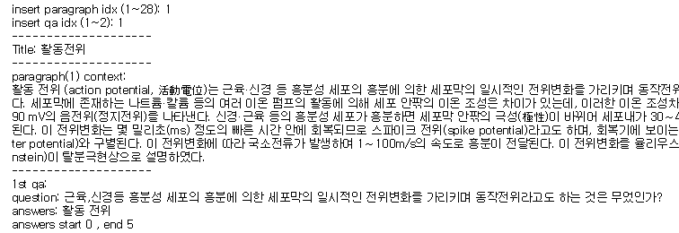
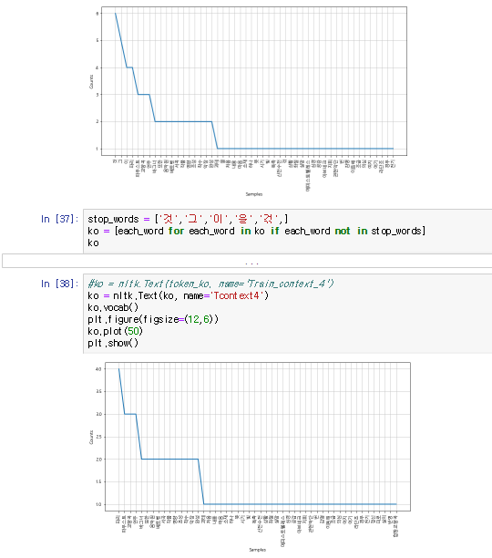
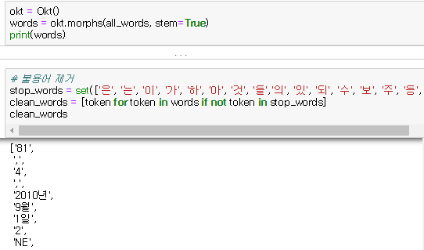
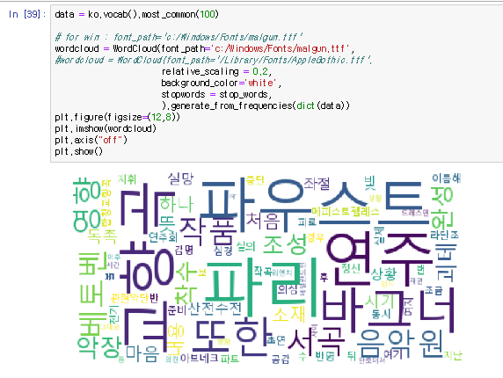
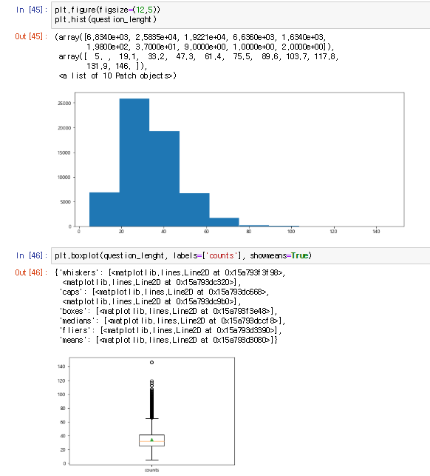
04
K-Digital Training
프로젝트 수행 경과
* 결과 제시 ① 탐색적 분석 및 전처리
학습 데이터 소개 (Train/dev set)
LG CNS KORQUAD 질의응답 형식
· Context : 10,645개
· QA 쌍 : 66,181개
Tokenizing : Okt
Regular Expression : 불용어가 많아 필수 한글, 영어, 숫자만 추출
Embedding : 단어 임베딩(Glove) – 단어 사이 문맥상 유사성 이해
Vocabulary
Notes:
5. 수행 경과 (데이터 전처리 및 구현 과정)
데이터 탐색적 분석(전처리), 모델 개요, 모델 선정, 모델 평가 등 결과물이 도출되기까지의 전체 프로세스를 가공부터 실제 구현 및 활용까지 단계별로 상세히 작성합니다.
활용된 기술, 부연 방법, 핵심 기능 구현 결과(예: 빅데이터 직종의 경우 모델의 정확도 수치 등)를 구체적으로 작성합니다.
진행 과정에서 피드백을 받아 내용을 보완하고 발전시킨 부분을 명시하여 프로젝트의 성장 과정을 보여주어야 합니다

Slide 9
04
K-Digital Training
프로젝트 수행 경과
* 결과 제시 ② 모델 개요
LSTM(Long short-term memory)
피드백 루프를 순환하면서 주어진 입력에 관한 신경망 출력을 방지하기 위해 고안된 순환 신경망(RNN: Recurrent Neural Network)
문단과 질의간
유사도 측정
(모델 학습)
신규 질문 입력
유사도 측정
(해당 문단 제시)
Notes:
5. 수행 경과 (데이터 전처리 및 구현 과정)
데이터 탐색적 분석(전처리), 모델 개요, 모델 선정, 모델 평가 등 결과물이 도출되기까지의 전체 프로세스를 가공부터 실제 구현 및 활용까지 단계별로 상세히 작성합니다.
활용된 기술, 부연 방법, 핵심 기능 구현 결과(예: 빅데이터 직종의 경우 모델의 정확도 수치 등)를 구체적으로 작성합니다.
진행 과정에서 피드백을 받아 내용을 보완하고 발전시킨 부분을 명시하여 프로젝트의 성장 과정을 보여주어야 합니다

Slide 10
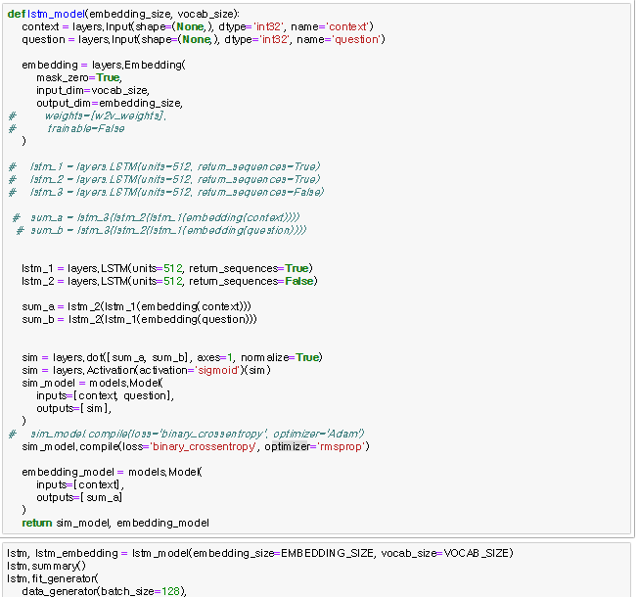
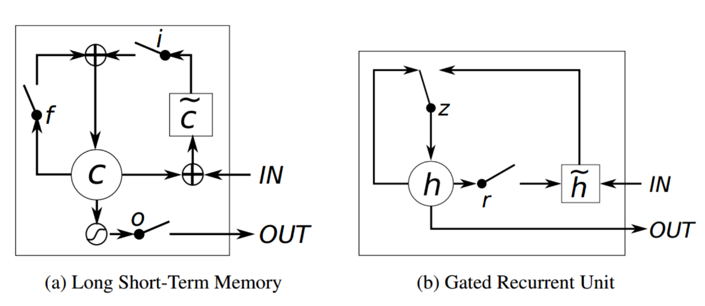
04
K-Digital Training
프로젝트 수행 경과
* 결과 제시 ③ 모델 선정 및 분석
LSTM(Long short-term memory)
2Layer LSTM : 문단, 질문
코사인 유사도(문서)
Notes:
5. 수행 경과 (데이터 전처리 및 구현 과정)
데이터 탐색적 분석(전처리), 모델 개요, 모델 선정, 모델 평가 등 결과물이 도출되기까지의 전체 프로세스를 가공부터 실제 구현 및 활용까지 단계별로 상세히 작성합니다.
활용된 기술, 부연 방법, 핵심 기능 구현 결과(예: 빅데이터 직종의 경우 모델의 정확도 수치 등)를 구체적으로 작성합니다.
진행 과정에서 피드백을 받아 내용을 보완하고 발전시킨 부분을 명시하여 프로젝트의 성장 과정을 보여주어야 합니다

Slide 11
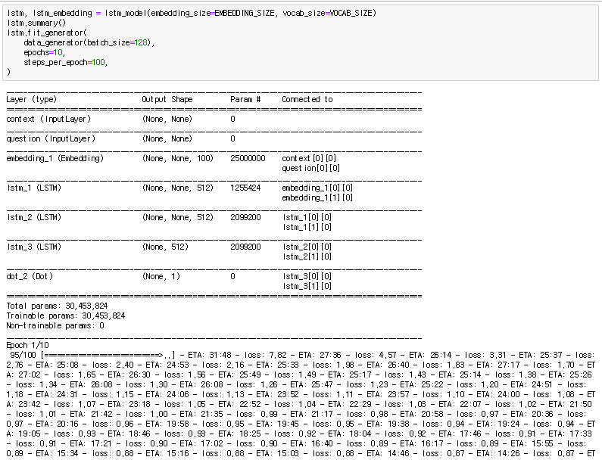
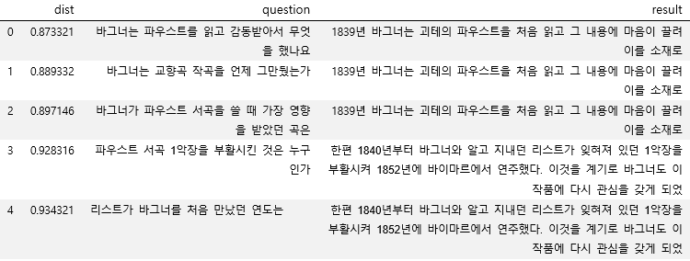
04
K-Digital Training
프로젝트 수행 경과
* 결과 제시 ④ 모델 평가 및 개선
LSTM(Long short-term memory)
3Layer LSTM 으로 변경
옵티마이저 조정
: Adam ->‘rmsprop’로 변경
>> 학습속도 및 유사도 개선
Notes:
5. 수행 경과 (데이터 전처리 및 구현 과정)
데이터 탐색적 분석(전처리), 모델 개요, 모델 선정, 모델 평가 등 결과물이 도출되기까지의 전체 프로세스를 가공부터 실제 구현 및 활용까지 단계별로 상세히 작성합니다.
활용된 기술, 부연 방법, 핵심 기능 구현 결과(예: 빅데이터 직종의 경우 모델의 정확도 수치 등)를 구체적으로 작성합니다.
진행 과정에서 피드백을 받아 내용을 보완하고 발전시킨 부분을 명시하여 프로젝트의 성장 과정을 보여주어야 합니다

Slide 12
04
K-Digital Training
프로젝트 수행 경과
* 결과 제시 ⑤ 시연 동영상
훈련생 발표 영상이 아닌 세부 기능 소개, 화면 구동 및 기능 동작 여부 시연영상으로 제작한다.
* 용량제한: 팀별 5-10분 내(100MB 이하), 기능별 소개 음성 포함, 별도 파일형태로 제출 가능
Notes:
6. 증빙 자료 및 시연 영상 첨부
프로젝트의 완성도와 우수성을 증명하기 위해 사진, 시연 영상, 실제 구동 화면 등의 증빙 자료를 반드시 첨부합니다. 해당 자료는 PPT에 직접 삽입하지 않고 별도 파일로 제출할 수 있습니다.
시연 영상 제작 주의사항: 발표하는 훈련생의 얼굴이 나오는 영상이 아니라, 세부 기능 소개 및 소프트웨어 구동 여부를 직접 확인할 수 있는 형태로 화면을 촬영해야 합니다.
영상 길이는 팀별로 5~10분 내외, 파일 용량은 영상당 100MB를 넘지 않도록 유의합니다

Slide 13



05
K-Digital Training
자체 평가 의견
프로젝트 결과물에 대한 프로젝트 기획 의도와의 부합 정도 및 실무 활용 가능 정도, 달성도, 완성도 등
훈련생의 자체적인 평가 의견과 느낀 점을 작성한다.
사전 기획의 관점에서
프로젝트 결과물에 대한 완성도 평가(10점 만점)
개인 또는 우리 팀이 잘한 부분과 아쉬운 점
예
모델 평가 결과, 정확도가 00.00%로
정확도 향상을 위해 모델 추후 개선 필요
프로젝트 결과물의
추후 개선점이나 보완할 점 등 내용 정리
프로젝트를 수행하면서
느낀 점이나 경험한 성과(경력 계획 등과 연관)
Notes:
7. 자체 평가 의견
최초의 사전 기획 의도와 완성된 결과물을 비교하여, 실무 활용도, 목표 달성도, 완성도 등을 훈련생 스스로 평가합니다.
성공적인 부분뿐만 아니라 아쉬웠던 점, 추후 개선 및 보완할 점을 분석하여 기재합니다.
마지막으로 프로젝트를 수행하며 느낀 점과 새롭게 경험한 성과를 구체적으로 기술하며 보고서를 마무리합니다

